Slide 1
Segphrase+的实现与中文分词的优化
胡晋侨

Slide 2
回顾一下算法流程
1.读入语料库
2.初步提取出语料中频繁出现的词语，并计算出他们的PMI等属性
3.根据词语的属性值和人工给定的语料库，训练随机森林估计词语的Quality
4.二分最佳alpha值，并使用VT算法计算最优切分
5.根据切分结果，得到每个词语的两个附加属性
6.重新训练随机森林，重复过程3，4
7.提取出分词后的高频词

Slide 3
存在的问题
1.‘的’字出现的次数极多，分词结果中含有较多含‘的’的短语，如‘我的’‘他的’
2.部分无意义高频短语也被当作高质量短语，如‘日电’‘他说’
3.对alpha的二分意义不大（可能是因为我的训练集中大部分为二字短语，被切分的概率极低，>=3个字的短语是否被切分与alpha关系不大，alpha往往会趋近于1）
4.汉字不仅需要考虑短语内部的PMI，还需要考虑短语与短语之间连接的可能性

Slide 4
我的解决方案
1.简单粗暴，分词的时候强制将‘的’两侧断开
2.暂时只能先人工判断
3.手动调参，或者干脆把alpha设为1，对结果影响不大
4.对每个词语引入一个新的参数‘边缘熵’（我自己起的名字），来衡量每个词语两侧的不确定性

Slide 5
边缘熵
衡量中文短语的质量时，不仅要评估PMI，PKL，IDF，还要评估他与两侧字词的结合程度
例如，如果只评估PMI，PKL，IDF，那么有可能将‘中华人民共和’评估为一个词
但统计时发现，这个词右侧几乎只有可能接‘国’字
也就是说，一个短语与两侧的字结合得越紧密，它越不可能是一个合法的词

Slide 6
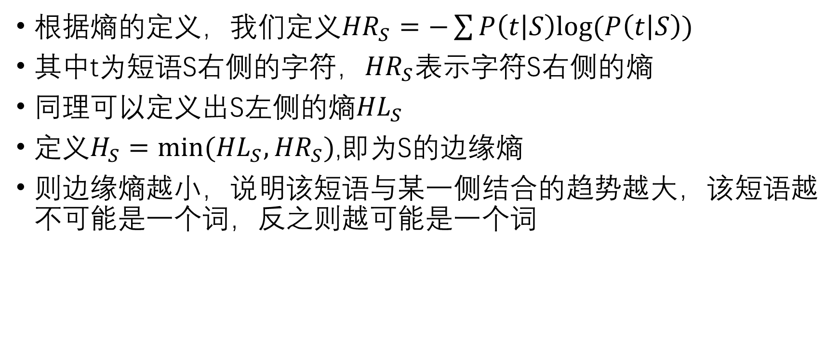
边缘熵
根据熵的定义，我们定义${HR}_{S}=−\sum{P\left(t | S\right)log⁡(P\left(t | S\right))}$
其中t为短语S右侧的字符，${HR}_{S}$表示字符S右侧的熵
同理可以定义出S左侧的熵${HL}_{S}$
定义$H_{S}=min⁡({HL}_{S},{HR}_{S})$,即为S的边缘熵
则边缘熵越小，说明该短语与某一侧结合的趋势越大，该短语越不可能是一个词，反之则越可能是一个词

Slide 7
结果-两份语料的共同关键词
国际,中国,进行,美国,发展,目前,工作,今年,他们,企业,香港,问题,政府,我们,上海,一个,同时,通过,表示,伊拉克,经济,其中,要求,以及,北京,开始,举行,合作,计划,项目,由于,一些,这些,活动,比赛,建设,加强,自己,参加,亿美元,市场,公司,投资,日本,组织,没有,国家,希望,今天,决定,记者,提高,方面,研究,影响,根据,包括,增加,提供,发现,建立,认为,已经,双方,管理,获得,去年,分别,有关,提出,实施,需要,世界,宣布,城市,继续,支持,服务,技术,因此,如果,万元,社会,俄罗斯,代表,生产,出现,会议,全国,造成,努力,现在,强调,必须,规定,情况,报道,地区,安全,联合国

Slide 8
结果-新华社特有关键词
日电,新华社,非典,新华社北京,亿元,可吸入颗粒物,体育,我国,开展,防治,促进,澳门,港澳台,重点,中国队,人们,农民,多云,万人,开发,之一,电视快讯,北京市,实现,巴格达,实行,天津,加快,据介绍,共同,小标题,深圳,此次,日晚,农业,基地,最大,运动员,按照,今日新闻,农村,各地,群众,全省,人死亡,选手,召开,全面,日上午,新华社华盛顿,先后,确定,奥运会,再次,重庆,扩大,三个代表,西藏,具有,科学,保障,越来越,领导人,下降,制定,万吨,巴西,机制,基础上,新疆,莫斯科,同比增长,日下午,广西,签署,相关,非洲,西部,经济发展,截至,有关部门,产业,南京,新世纪,人受伤,培训,国务院,路线图,统一,代表团,成都,面临,规划,启动,外事,全市,贸易,创造,个国家,浙江

Slide 9
结果-南华早报特有关键词
他说,但是,除了,当时,所以,昨天,这个,其实,她说,就是,本地,还是,然而,沙斯,另一方面,朋友,万新元,对于,成为,被告,之前,还有,所有,一名,当然,至于,例如,感觉,之外,什么,母亲,作为,死者,只是,面对,也是,他指出,为了,电影,角色,个月,父亲,所谓,曼联,即使,都是,丈夫,节目,公众,综合电,儿子,新航,妻子,新闻,父母,来说,老师,新元,女儿,免费,不是,过后,澳洲,故事,顾客,音乐,当局,员工,昨日,两人,酒店,肯定,地点,日前,后来,然后,东西,哥哥,联合早报,生意,等等,前天,这名,看法,一次,张国荣,女佣,课程,一切,做法,手机,马国,反应,事情,妈妈,突然,大约,昨晚,读者,两个

Slide 10
分析-语言习惯差异
1. 新华社的'非典',在南华早报中则称为'沙斯'
2. 南华早报的高频词中有大量的关联词以及口语化的词语,可能是因为使用讲故事的口吻进行叙述;而新华社的高频词中则很少有口语,更贴近书面语体

